Slide 1

第六章 参数估计
参数的点估计
估计量的评选标准
正态总体参数的区间估计

Slide 2
6.1 参数的点估计
一、参数估计的概念
问题的提出：已知总体X的分布函数F(x;θ₁,θ₂,…,θ_{k})，其中θ₁, θ₂,…, θ_{k}是未知参数，现从该总体中随机地抽样，得到一个样X₁,X₂,…,X_{n} ，再依据该样本对参数θ₁, θ₂,…, θ_{k}作出估计。
点估计：用某个函数值作为总体未知参数的估计值
区间估计：对未知参数给出一个范围，并给出在一定的可靠度下使这个范围包含未知参数的真值。

Slide 3
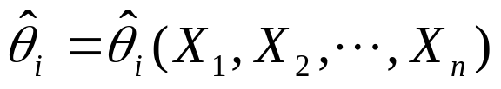

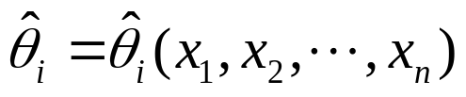
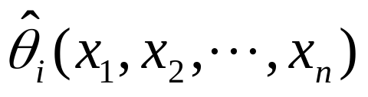
点估计：由总体的样本(X₁,X₂,…,X_{n})对每一个未知参数θ_{i}(i=1,2,…,k)构造统计量
作为参数θ_{i}
的估计，称
为参数θ_{i}的估计量。
样本(X₁,X₂,…,X_{n})的一组取值(x₁,x₂,…,x_{n})称为样本观察值，将其代入估计量
，得到数值
称为参数θ_{i}的估计值。
由于
是实数域上的一个点，
现用它来估计未知参数θ，故称这种估计为点估计。
在不致混淆的情况下，估计量、估计值统称估计，记为

Slide 4
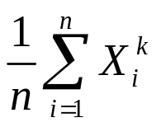
点估计的经典方法是：
(1)矩估计法
(2)极大似然估计法
二、矩估计法(简称“矩法”)
英国统计学家皮尔逊(K.pearson)提出
1、矩法的基本思想：
以样本原点矩 作为相应的总体同阶矩E(X^{k})的估计。

Slide 5
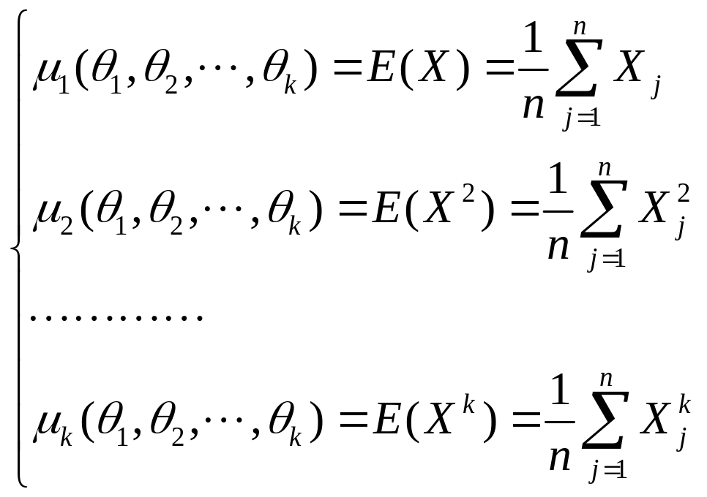
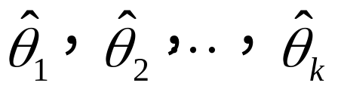
2、矩法的步骤：
设总体X的分布为F(x;θ₁,θ₂,…,θ_{k})，k个参数θ₁,θ₂,…,θ_{k}待估计，(X₁,X₂,…,X_{n})是一个样本 。
(1)计算总体分布的i阶原点矩E(X^{i})=μ_{i}(θ₁,θ₂,…,θ_{k})，i=1,2,…,k，(计算到k阶矩为止，k个参数)；
(2)列方程
从中解出方程组的解，记为
则
分别为参数θ₁,θ₂,…,θ_{k}的矩估计。

Slide 6
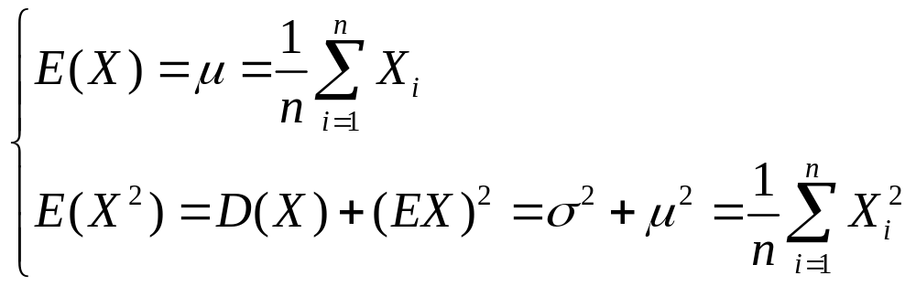
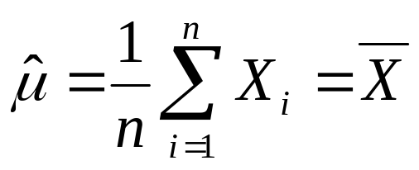
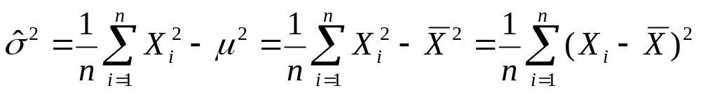
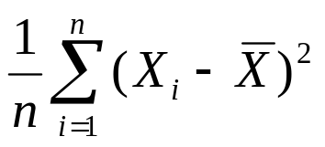
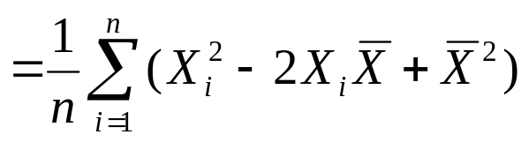
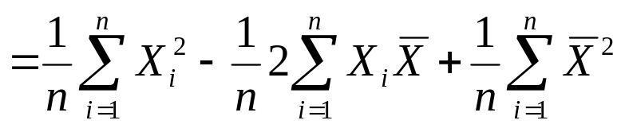
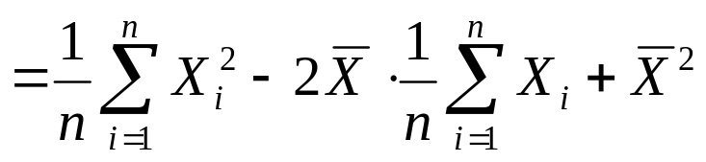
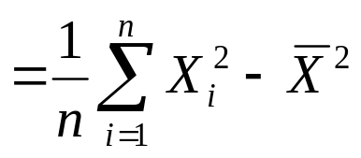
例6.1 设总体X的均值为μ，方差为σ²，均未知。 (X₁,X₂,…,X_{n})是总体的一个样本，求μ和σ²的矩估计。
解
解得矩法估计量为
注：
总体均值与方差的矩估计量表达式不因不同的总体分布而异

Slide 7
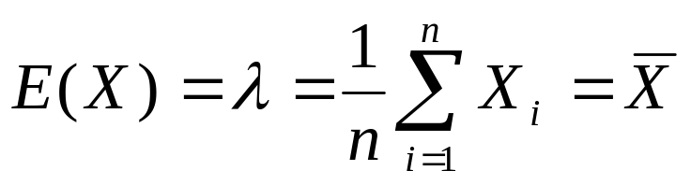
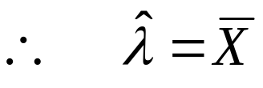
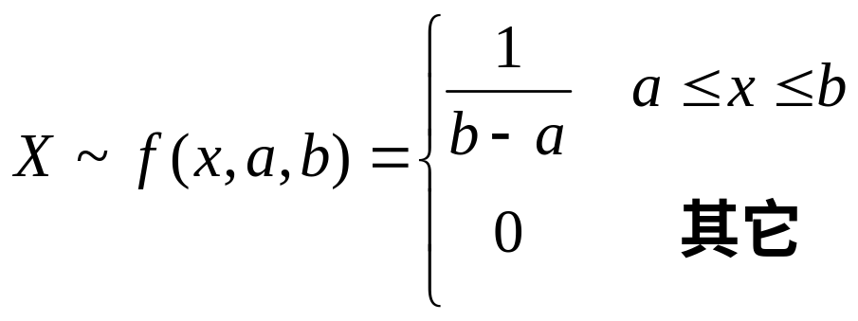
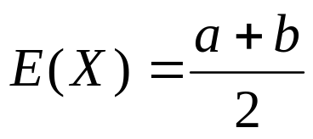
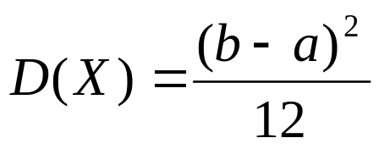
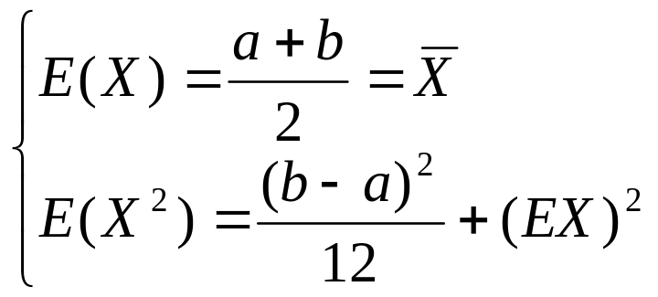
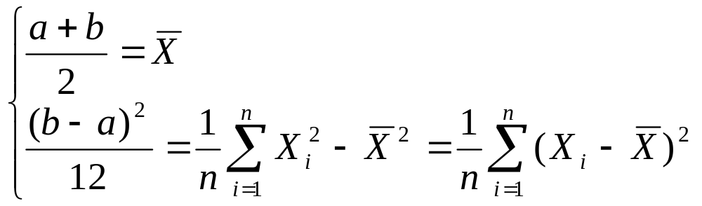
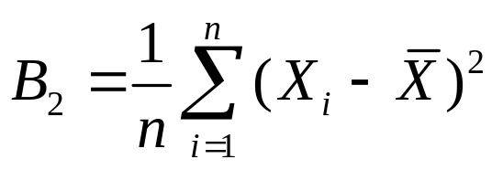
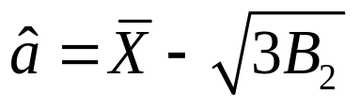
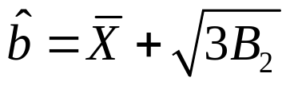
例6.2 设总体X~P(λ)，求λ的矩估计。
解
例6.3 设(X₁,X₂,…,X_{n})来自X的一个样本，且
求a,b的矩估计。
解 X~U(a,b)
解得矩估计为
样本2阶中心矩

Slide 8

二、极大似然估计法(R.A.Fisher费歇)
1、极大似然估计法的基本思想
由样本的具体取值，选择参数θ的估计量
使得取该样本值发生的可能性最大。
一般说，事件A发生的概率与参数θ∈Θ有关，θ取值不同，则P(A)也不同。因而应记事件A发生的概率为P(A|θ)。若A发生了，则认为此时的θ值应是在Θ中使P(A|θ)达到最大的那一个。这就是极大似然思想。

Slide 9
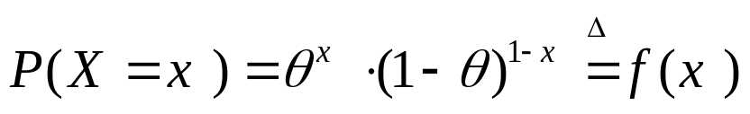
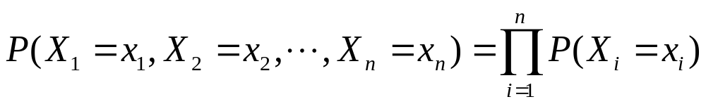
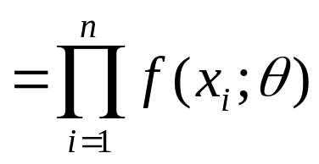
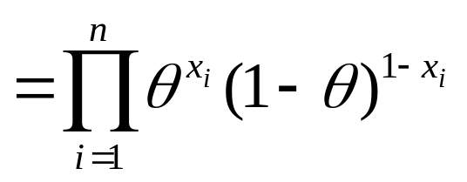
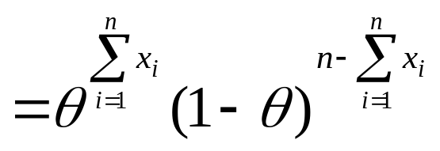
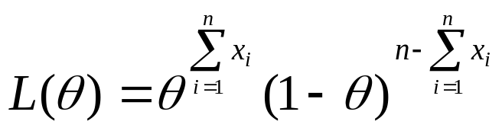
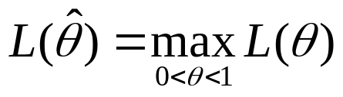
例6.4 设总体X服从0—1分布，即分布律为
x=0,1，其中0<θ<1未知
(X₁,X₂,…,X_{n})为X的一个样本，设其观察值为(x₁,x₂,…,x_{n})，
则事件(X₁=x₁,X₂=x₂,…,X_{n}=x_{n})发生的概率为
对于给定的样本观察值，上述θ的函数，称其为似然函数，并记为L(θ)，即
为使上述随机事件的概率达到最大，应选取使L(θ)达到最大的参数值(如果存在)，即选取的
应满足

Slide 10
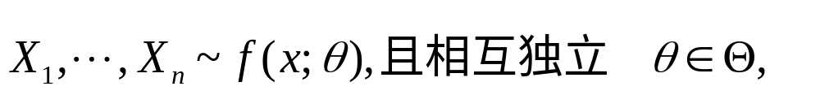
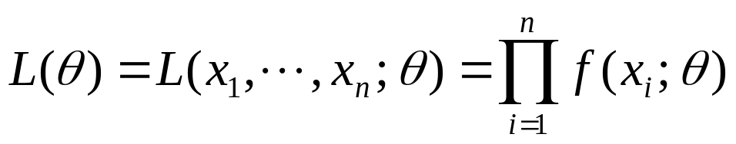
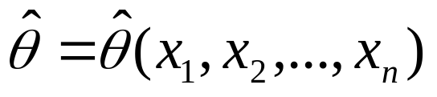
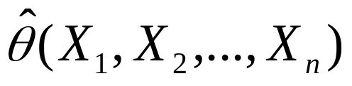

2、似然函数与极大似然估计
设
则称
为该总体X的似然函数。
对每一样本值(x₁,x₂,…,x_{n})，在参数空间Θ内使似然函数L(x₁,x₂,…,x_{n};θ)达到最大的参数估计值
,称为参数θ的极大似然估计值，它满足
称统计量
为参数θ的极大似然估计量。
记为

Slide 11
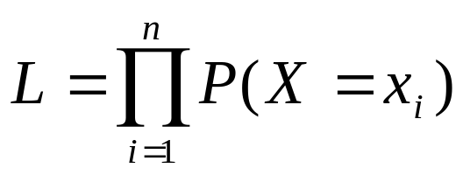
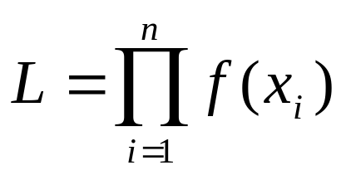
3、求极大似然估计的步骤
设总体X的分布中，有m个未知参数θ₁,θ₂,…,θ_{m}，它们的取值范围Θ。
(1)写出似然函数L的表达式
如果X是离散型随机变量，分布律为P(X=k)，则
如果X是连续型随机变量，密度函数为f(x)，则

Slide 12
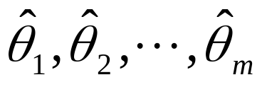
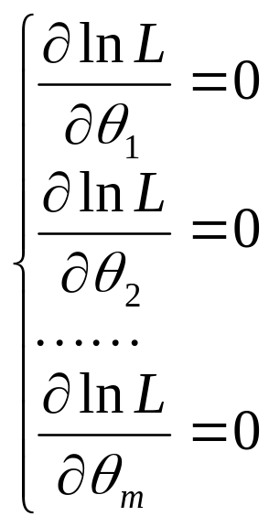
(2)在Θ内求出使得似然函数L达到最大的参数的估计值
它们就是未知参数θ₁,θ₂,…,θ_{m}的极大似然估计。
一般地，先将似然函数取对数lnL，然后令lnL关于θ₁,θ₂,…,θ_{m}的偏导数为0，得方程组
从中解出

Slide 13
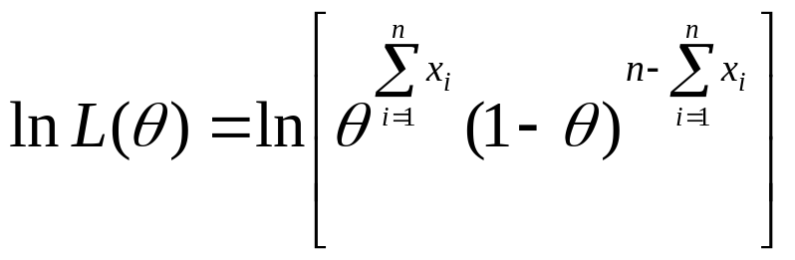
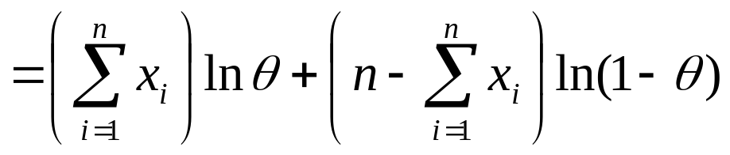
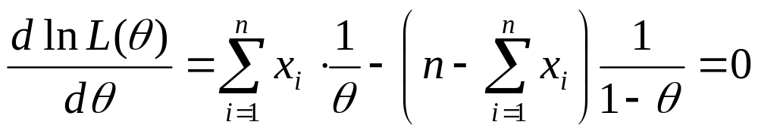
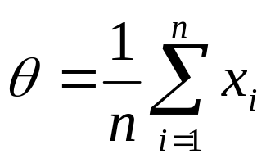
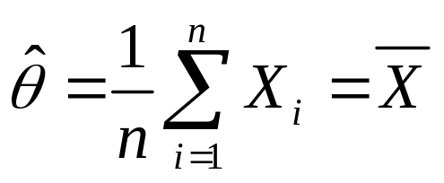
在例6.4中，
解得
它使lnL(θ)最大
所以θ的极大似然估计量为

Slide 14
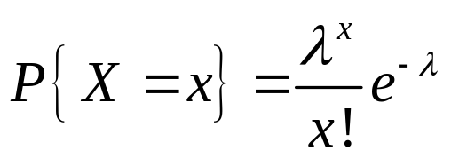
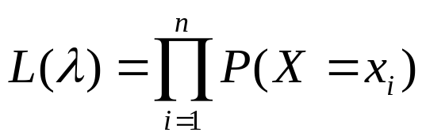
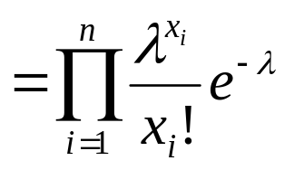
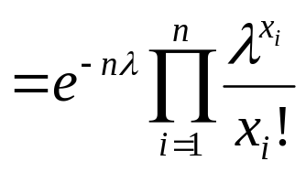
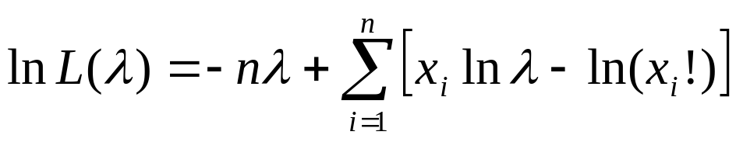
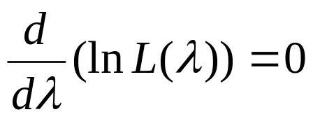





例6.5 (X₁,X₂,…,X_{n})是来自总体X~P(λ)的样本，λ>0未知，求λ的极大似然估计量。
解 总体X的分布律为
x=1,2,…
设(x₁,x₂,…,x_{n})为样本(X₁,X₂,…,X_{n})的一个观察值，
似然函数
对数似然函数
所以
是λ的极大似然估计值,λ的极大似然估计量为

Slide 15







例6.6 设(X₁,X₂,…,X_{n})是来自正态总体X~N(μ,σ²)的一个样本，μ,σ²未知，求μ,σ²的极大似然估计。
解 设(x₁,x₂,…,x_{n})为样本(X₁,X₂,…,X_{n})的一个观察值，则似然函数为
解得
所以μ,σ²的极大似然估计量分别为

Slide 16
作业
P168
1(2)，2，5

Slide 17




6.2 估计量的评选标准
一、无偏性
估计量
是一个随机变量，对一次具体
的观察或试验的结果，估计值可能较真实的参数值偏大或偏小，而一个好的估计量不应总是偏大或偏小，在多次试验中所得的估计量的平均值应与真实参数吻合，这就是无偏性所要求的。
定义
是θ的一个估计量，如果
有
则称
是θ的一个无偏估计。
如果
不是无偏的，就称该估计是有偏的。

Slide 18






例6.7 设总体X的k阶矩存在，则不论X的分布如何，样本k阶原点矩
是总体k阶矩的无偏估计。
证明
设X的k阶矩 μ_{k}=E(X^{k})，k≥1
(X₁,X₂,…,X_{n})是来自总体X的一个样本，则
所以A_{k}是μ_{k}的无偏估计.

Slide 19








例6.8 设X~N(μ,σ²)，其中μ,σ²未知，问μ,σ²的极大似然估计是否为μ,σ²的无偏估计？若不是，请修正使它成为无偏估计。
解 设(X₁,X₂,…,X_{n})是取自总体X的一个样本，由例6.6知
是μ的无偏估计
不是σ²的无偏估计，而
（P157 定理1）
为σ²的无偏估计。

Slide 20





定理1(P157) 设(X₁,X₂,…,Xn)是总体X的样本，总体X的均值为μ，方差为σ2，则
(1)样本均值 是μ的无偏估计量；
(2)样本方差 是 的无偏估计量；
(3)样本二阶中心距 是 的矩估计量与极大
似然估计量，但是有偏的。

Slide 21



二、有效性
对于参数θ的无偏估计量，其取值应在真值附近波动，我们希望它与真值之间的偏差越小越好。
定义 设
均为未知参数θ的无偏估计量，若
则称
比
有效。
在θ的所有无偏估计量中，若
是具有最小方差的无偏
估计量，则称
为一致最小方差无偏估计量。
显然也是最有效的无偏估计量，简称有效估计量。

Slide 22

三、一致性（相合性）
在参数估计中，很容易想到，如果样本容量越大，样本所含的总体分布的信息越多。n越大，越能精确估计总体的未知参数。随着n的无限增大，一个好的估计量与被估参数的真值之间任意接近的可能性会越来越大，这就是所谓的相合性或一致性。
定义 设
为未知参数θ 的估计量，若对任意给定的正数
ε>0，都有
即
依概率收敛于参数θ ，则称
为参数θ 的一致估计或相合估计量。

Slide 23



例6.9 设 是总体X的样本均值，则作为总体期望E(X)的估计量时， 是E(X)的一致估计量。
证明 由大数定律可知，当n→∞时
是E(X)的一致估计量。

Slide 24







例6.10 设 为θ 的无偏估计量，若
则 为θ 的一致估计量
证明
由切比雪夫不等式可知
为θ 的一致估计量。

Slide 25
作业
P158
3,9

Slide 26
6.3 区间估计
上一节中，我们讨论了参数的点估计，只要给定样本观察值，就能算出参数的估计值。但用点估计的方法得到的估计值不一定是参数的真值，即使与真值相等也无法肯定这种相等（因为总体参数本身是未知的），也就是说，由点估计得到的参数估计值没有给出它与真值之间的可靠程度，在实际应用中往往还需要知道参数的估计值落在其真值附近的一个范围。为此我们要求由样本构造一个以较大的概率包含真实参数的一个范围或区间，这种带有概率的区间称为置信区间，通过构造一个置信区间对未知参数进行估计的方法称为区间估计。

Slide 27



定义 设总体X的分布函数族为{F(x;θ), θ∈Θ}，对于给定的α(0<α<1)，如果有两个统计量
使得
则称随机区间
是θ的置信度
为1-α的双侧置信区间。
双侧置信下限；
1-α置信度。
双侧置信上限；
由定义可知，置信区间是以统计量为端点的随机区间，对于给定的样本观察值(x₁,x₂,…,x_{n})，由统计量
构成的置信区间
可能包含真值θ，也可能不包含真值θ，但在多次观察或试验中，每一个样本皆得到一个置信区间，在这些区间中包含真值θ的区间占100(1-α)%，不包含θ的仅占100α%。

Slide 28


求置信区间的一般步骤
(1)选取未知参数θ的某个较优估计量 ；
(2)围绕 构造一个依赖于样本与参数的函数
U=U(X₁,…,X_{n}, θ)；(已知U服从的分布)
(3)对给定的置信水平1-α，确定λ₁与λ₂ ，使
P{λ₁ ≤U ≤ λ₂}=1-α
通常可选取满足P{U ≤ λ₁}=P{U≥ λ₂ }=α/2的λ₁与λ₂ 。
(4)对不等式做恒等变形后化为
则
是θ的置信度
为1-α的双侧置信区间。

Slide 29






例6.11 设(X₁,X₂,…,X_{n})是取自总体X~N(μ,σ²)的一个样本，其中σ²已知，μ未知。试求出μ的置信度为1-α的置信区间。
解 由于样本均值
是总体均值μ的无偏估计，且
故
由标准正态分布上侧p分位点的定义可知
φ(x)
1-α
α/2
α/2
-u_{α/2 O} u_{α/2} x
即μ落在区间
内的概率为1-α。
此区间称为μ的置信度为1-α的置信区间。

Slide 30
从此例我们发现随机变量U在区间的构造中起着关键的作用，它具有下述特点：
(1) U是待估参数μ和统计量
的函数；
(2)不含其它未知参数；
(3)服从与未知参数无关的已知分布。
枢轴变量

Slide 31




单侧置信区间
有些实际问题中，我们关心的是未知参数“至少有多大”（如元件的寿命），或“不超过多大”（如不合格率），这就是单侧置信区间。
定义
称为θ的单侧置信下限。
称为θ的单侧置信上限。

Slide 32
作业
P169
8

Slide 33


一、正态总体N(μ,σ²)的均值μ的置信区间
1、方差σ²已知
由例6.11可知
则置信度为1-α的μ的置信区间为

Slide 34






2、方差σ²未知
由于方差σ²未知，不能使用
作为统计量
用σ²的无偏估计量
代替σ²
则μ的置信度为1-α的置信区间为

Slide 35
求正态总体参数置信区间的解题步骤：
(1)根据实际问题构造样本的函数，要求仅含待估参数且分布已知；
(2)令该函数落在由分位点确定的区间里的概率为给定的置信度1−α，要求区间按几何对称或概率对称；
(3)解不等式得随机变量的置信区间；
(4)由观测值及α值查表计算得所求置信区间。

Slide 36







例6.12 已知某批灯泡的寿命X(单位:小时)~N(μ,σ²)，现从这批灯泡中抽取10个，测得寿命分别为1050,1100,1080,1120,1200,1250,1040,1130,1300,1200
若α=0.05，求μ的置信区间(1)σ²=8，(2)σ²未知。
解(1)由于σ²=8，由样本观察值计算得
n=10，α=0.05
查标准正态分布表得
μ的置信度为0.95的置信区间为[1145.25，1148.75]。
(2)由于σ²未知，由样本观察值计算得
S=87.0568, n=10, α=0.05，查t分布表得
μ的置信度为0.95的置信区间为[1084.72，1209.28]。

Slide 37






二、正态总体N(μ,σ²)的方差σ²的置信区间
1、均值μ已知
此时σ²的极大似然估计为
且
由χ²分布分位点的概念可知
则σ²的置信度为1-α的置信区间为

Slide 38


(2)均值μ未知
此时取
可得σ²的置信度为1-α的置信区间为

Slide 39







例6.13 为测定某家具中的甲醛含量，取得4个独立的测量值的样本，并算得样本均值为8.34%，样本标准差为0.03%，设被测总体近似服从正态分布，α=0.05，求μ,σ²的置信区间。
解 由题意：σ²未知，n=4，S=0.03%，
查t分布表得
μ的置信度为0.95的置信区间为[8.2923%，8.3877%]。
对于σ² ，由于μ未知，
查χ²分布表
则σ²的置信度为0.95的置信区间为[0.00029×10⁻⁴，0.0125×10⁻⁴]

Slide 40
作业
P180
3，7

